Slide 1


JS数据结构与算法
主讲人：kerwin

Slide 2
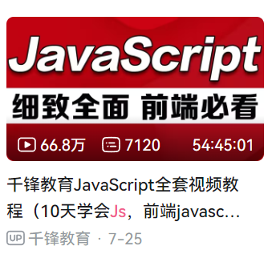
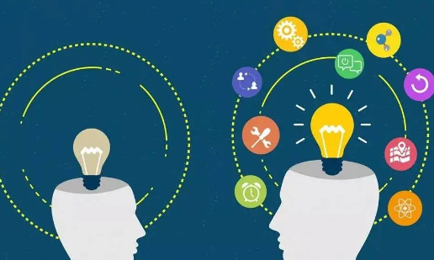
1-JS数据结构与算法
01
学习前提

Slide 3
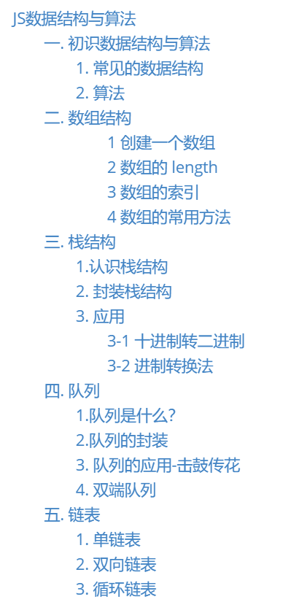
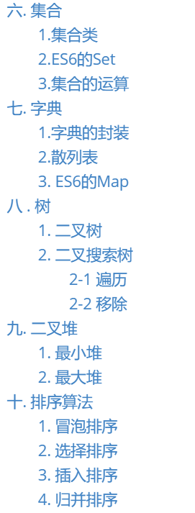
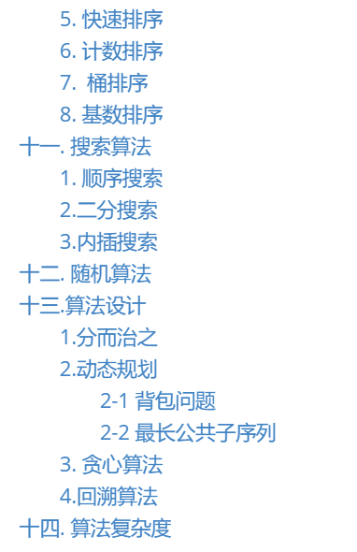
1-JS数据结构与算法
02
课程内容

Slide 4
1-JS数据结构与算法
03
课程特点
1. 知识最新+最全
2. 风格通俗+互动
3. 内容干货+实战

Slide 5
1-JS数据结构与算法
04
课程收获
1.提升JS编程的稳定性和高效性
2.提高复杂代码的设计和开发能力
3.面试进入大厂的底气

Slide 6

1-JS数据结构与算法
05
资料获取

Slide 7
Thank you
谢谢观看

